Slide 1
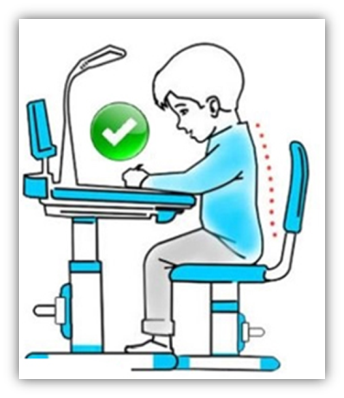


CHUẨN BỊ
-Trước khi học yêu cầu tất cả học sinh tắt loa để không làm ảnh hưởng đến người khác.
-Trong khi học không nói chuyện, học nghiêm túc. Ghi chép bài đầy đủ.
-Nếu đang học mà thoát ra thì yêu cầu học sinh vào lại lần hai.
-Thời gian bắt đầu học 8h00phút.

Slide 2

Thứ sáu, ngày 4 tháng 3 năm 2022
Ôn Tiếng Việt
ÔN TẬP DANH TỪ, ĐỘNG TỪ, TÍNH TỪ

Slide 3

Thứ sáu, ngày 4 tháng 3 năm 2022
Ôn Tiếng Việt
ÔN TẬP DANH TỪ, ĐỘNG TỪ, TÍNH TỪ
I. DANH TỪ
Danh từ là gì?
Danh từ là những từ chỉ sự vật (người, vật, hiện tượng, khái niệm, hoặc đơn vị)
VD: ông, bà, nhà, cửa, dừa, cơn, mưa,….
Phân loại danh từ:
Danh từ được phân làm hai loại là danh từ chung và danh từ riêng.

Slide 4
Thứ sáu, ngày 4 tháng 3 năm 2022
Ôn Tiếng Việt
ÔN TẬP DANH TỪ, ĐỘNG TỪ, TÍNH TỪ
1. Danh từ chung
- Danh từ chung là tên của một loại sự vật.(chỉ người,vật, hiện tượng, khái niệm, đơn vị)
* Danh từ chỉ người : VD: Ông, bà, cha, mẹ, chú, bác,…
* Danh từ chỉ vật: VD: Nhà, cửa, chó, mèo, mía, dừa,…
* Danh từ chỉ hiện tượng: VD: Mưa, nắng, bão, lụt,…
* Danh từ chỉ khái niệm là biểu thị cái chỉ có trong nhận thức của con người, không có hình thù, không chạm vào hay ngửi, nếm, nhìn …. được
- VD: Cuộc sống, kinh nghiệm, cách mạng,…
* Danh từ chỉ đơn vị là biểu thị những đơn vị được dùng để tính đếm sự vật
- VD: mưa tính bằng cơn, cá tính bằng con, bút tính bằng cái,…

Slide 5
Thứ sáu, ngày 4 tháng 3 năm 2022
Ôn Tiếng Việt
ÔN TẬP DANH TỪ, ĐỘNG TỪ, TÍNH TỪ
2. Danh từ riêng
- Danh từ riêng là tên riêng của một sự vật. Danh từ riêng luôn luôn được viết hoa.
VD:
- Mai, Lan, Hoa: là các danh từ riêng chỉ người.
- Hà Nội, Hồ Chí Minh: là các danh từ riêng chỉ các địa danh.

Slide 6

Thứ sáu, ngày 4 tháng 3 năm 2022
Ôn Tiếng Việt
ÔN TẬP DANH TỪ, ĐỘNG TỪ, TÍNH TỪ
Bài 1: Cho các danh từ: (bác sĩ, nhân dân, thước kẻ, thợ mỏ, cái, sấm, xe máy, sóng thần, truyền thống, xã, bàn ghế, gió mùa, văn học, hòa bình, huyện, chiếc.)
Hãy xếp các danh từ sau vào nhóm thích hợp:
Danh từ chỉ người:…….
Danh từ chỉ vật:……….
Danh từ chỉ hiện tượng:…………
Danh từ chỉ khái niệm:………….
Danh từ chỉ đơn vị:………………..

Slide 7
Thứ sáu, ngày 4 tháng 3 năm 2022
Ôn Tiếng Việt
ÔN TẬP DANH TỪ, ĐỘNG TỪ, TÍNH TỪ
Bài 1: Cho các danh từ: (bác sĩ, nhân dân, thước kẻ, thợ mỏ, cái, sấm, xe máy, sóng thần, truyền thống, xã, bàn ghế, gió mùa, văn học, hòa bình, huyện, chiếc.)
Hãy xếp các danh từ sau vào nhóm thích hợp:
Danh từ chỉ người:…….
Danh từ chỉ vật:……….
Danh từ chỉ hiện tượng:…………
Danh từ chỉ khái niệm:………….
Danh từ chỉ đơn vị:………………..

Slide 8
Thứ sáu, ngày 4 tháng 3 năm 2022
Ôn Tiếng Việt
ÔN TẬP DANH TỪ, ĐỘNG TỪ, TÍNH TỪ
Bài 1: Cho các danh từ: (bác sĩ, nhân dân, thước kẻ, thợ mỏ, cái, sấm, xe máy, sóng thần, truyền thống, xã, bàn ghế, gió mùa, văn học, hòa bình, huyện, chiếc.)
- Danh từ chỉ người: bác sĩ, thợ mỏ, nhân dân.
- Danh từ chỉ vật (đồ vật): thước kẻ, xe máy, bàn ghế.
- Danh từ chỉ hiện tượng: sấm, sóng thần, gió mùa.
- Danh từ chỉ khái niệm: văn học, hòa bình, truyền thống.
- Danh từ chỉ đơn vị: cái, chiếc, xã, huyện.

Slide 9
Thứ sáu, ngày 4 tháng 3 năm 2022
Ôn Tiếng Việt
ÔN TẬP DANH TỪ, ĐỘNG TỪ, TÍNH TỪ
Bài 2: Trong câu ca dao dưới đây, danh từ riêng không được viết hoa. Em hãy viết lại cho đúng.
Đồng đăng có phố kì lừa
Có nàng tô thị có chùa tam thanh.
Đồng Đăng có phố Kì Lừa
Có nàng Tô Thị có chùa Tam Thanh.

Slide 10
Thứ sáu, ngày 4 tháng 3 năm 2022
Ôn Tiếng Việt
ÔN TẬP DANH TỪ, ĐỘNG TỪ, TÍNH TỪ
II. ĐỘNG TỪ
Động từ là gì?
Động từ là những từ chỉ hoạt động, trạng thái của sự vật.
Ví dụ: Đi, chạy ,nhảy, nằm, ngồi, ngủ, thức, nghỉ ngơi, suy nghĩ, đi ,đứng……

Slide 11

Thứ sáu, ngày 4 tháng 3 năm 2022
Ôn Tiếng Việt
ÔN TẬP DANH TỪ, ĐỘNG TỪ, TÍNH TỪ
II. ĐỘNG TỪ
Bài 3: Viết tên các hoạt động em thường làm ở nhà và ở trường. Gạch dưới động từ trong các cụm từ chỉ hoạt động ấy.
- Các hoạt động ở nhà: Thức dậy, đánh răng, rửa mặt, quét nhà, đun nước, pha trà, học bài, tưới cây, nhặt rau,....
- Các hoạt động ở trường: quét lớp, nghe giảng, đọc bài,
viết bài, chơi bi, nhảy dây, …

Slide 12
Thứ sáu, ngày 4 tháng 3 năm 2022
Ôn Tiếng Việt
ÔN TẬP DANH TỪ, ĐỘNG TỪ, TÍNH TỪ
II. ĐỘNG TỪ
Bài 4: Trong hai từ đồng âm (là những từ đọc giống nhau nhưng nghĩa khác nhau) ở từng câu dưới đây, từ nào là động từ ? gạch chân từ đó.
a, Bà ta đang la con la
b, Ruồi đậu mâm xôi đậu
c, Ánh nắng chiếu qua cửa sổ, lên cả mặt chiếu.

Slide 13
Thứ sáu, ngày 4 tháng 3 năm 2022
Ôn Tiếng Việt
ÔN TẬP DANH TỪ, ĐỘNG TỪ, TÍNH TỪ
III. TÍNH TỪ
Tính từ là gì?
Tính từ là những từ miêu tả đặc điểm hoặc tính chất của vật, hoạt động, trạng thái,...
- VD : xanh, tím, trắng, đen, sâu, vắng, cao, thấp, gầy, béo, nhỏ, to, rộng…..

Slide 14
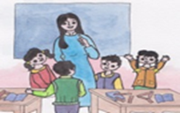
Thứ sáu, ngày 4 tháng 3 năm 2022
Ôn Tiếng Việt
ÔN TẬP DANH TỪ, ĐỘNG TỪ, TÍNH TỪ
III. TÍNH TỪ
Bài 5: Tìm và gạch chân các tính từ trong đoạn văn sau:
Mùa xuân đã đến thật rồi với cơn gió ấm áp. Những cây rau đã ra lá non. Những mầm lá mới nảy chưa có màu xanh, mang màu nâu hồng trong suốt. Những lá lớn hơn xanh mơn mởn.

Slide 15
Thứ sáu, ngày 4 tháng 3 năm 2022
Ôn Tiếng Việt
ÔN TẬP DANH TỪ, ĐỘNG TỪ, TÍNH TỪ
III. TÍNH TỪ
Bài 6: Hãy viết một câu có dùng tính từ:
a) Nói về một người bạn hoặc người thân của em.
b) Nói về một sự vật quen thuộc với em (cây cối, con vật, nhà cửa, đồ vật, sông núi,...).
Gợi ý:
a) Nói về một người bạn hoặc người thân của em:
- Ông nội em đã bảy mươi tuổi mà da dẻ còn hồng hào lắm.
- Bạn Mai có mái tóc dài bóng mượt nhất lớp em.
- Ai cũng khen chị gái của em xinh xắn dễ thương.
b) Nói về một sự vật quen thuộc với em:
- Dòng sông quê em sâu thăm thẳm.

Slide 16
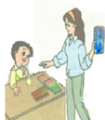
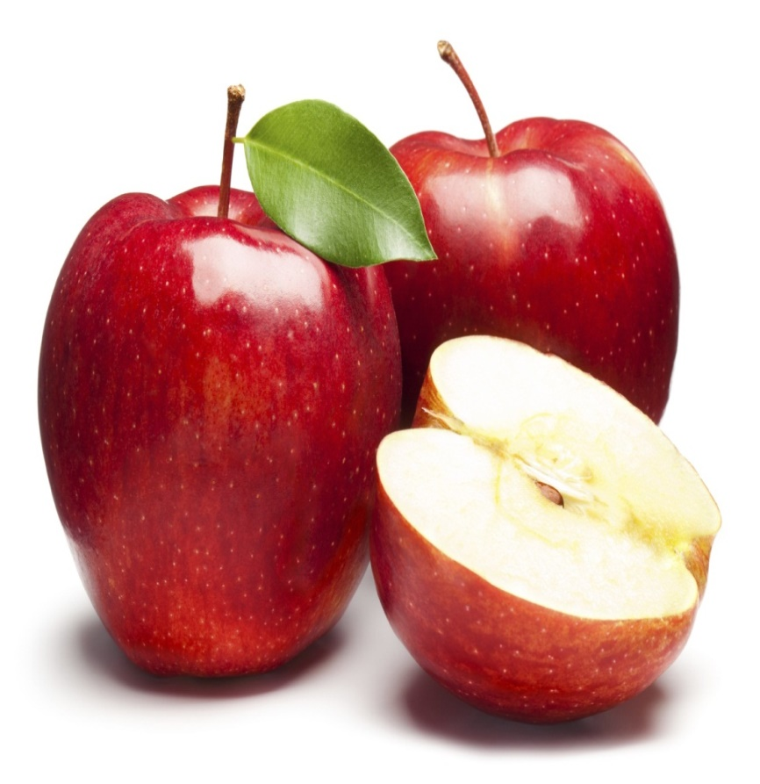
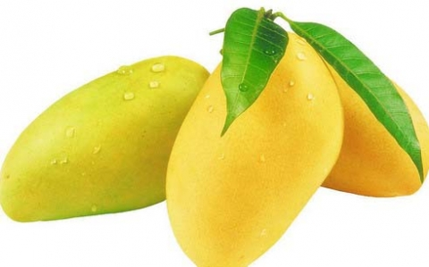
Hoạt động ứng dụng:

Slide 17

Bài học kết thúc.
Chúc các em chăm ngoan học giỏi

